Slide 1
Consultas:
Ver los valores de todos los planes -- Diapositiva 1
Consulta por los productos ofrecidos por el gimnasio – Diapositiva 2
Consulta por un producto en específico en el buscador – Diapositiva 1
Ver clases disponibles ofrecidas en el gimnasio -- Diapositiva 3
1 Valores de todos los planes 3 Ver fecha de pago
3 Ver fecha vencimiento plan
1 Valores de los productos
1 Valores de pases diarios

Slide 2
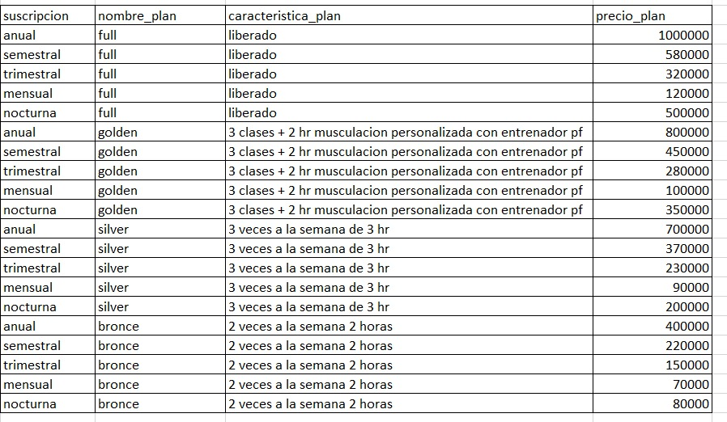

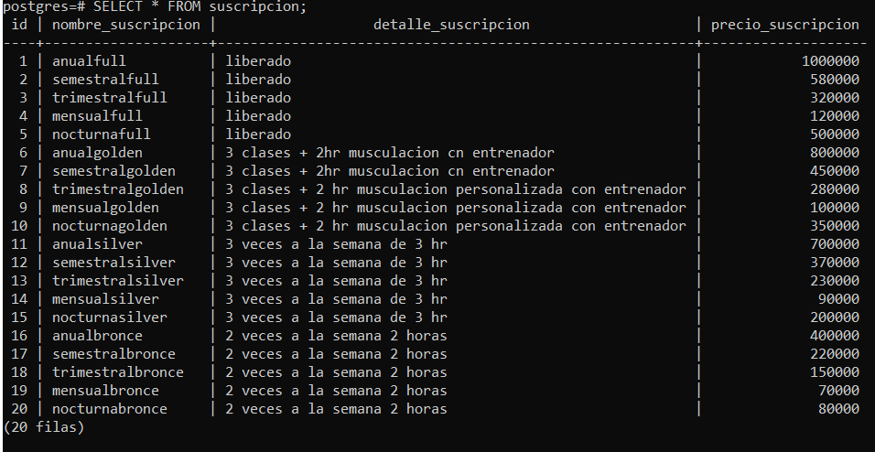
CONTRATA TU PLAN
Buscador
Buscar un producto en especial en lista de productos: SELECT * FROM productos WHERE nombre =‘agua’;

Slide 3
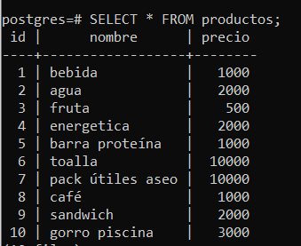
Consultar los valores de los productos ofrecidos por el gimnasio: SELECT * FROM productos;
VALORES PRODUCTOS
Producto | Precio
Bebida | $ 1.000
Energética | $ 2.000
Agua | $ 500
Barra Proteína | $ 1.000
Fruta | $ 500
Toalla | $ 10.000
Pack útiles de aseo | $ 10.000
Café | $ 1.000
Sandwich | $ 2.000
Gorro de Piscina | $ 3.000

Slide 4

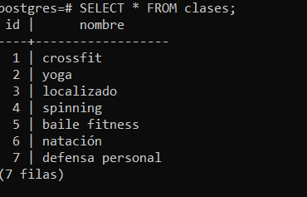
Mostrar clases que se imparten:
SELECT * FROM clases;
Nuestras Clases:
Crossfit
Yoga
Localizado
Spinning
Baile fitness
Natación
Defensa Personal

Slide 5
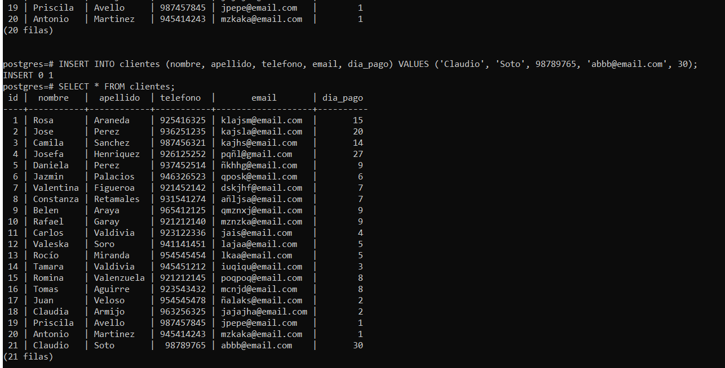
INICIAR SESIÓN:
INGRESE EMAIL:
INGRESE CLAVE:
Nuevos usuarios:
Registrarse aquí
Ingrese sus datos
Nombre:
Apellido:
Mail:
Teléfono:
Se agrega un nuevo cliente al registrarse a la BBDD clientes.

